Slide 1
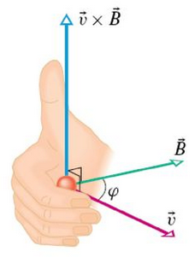
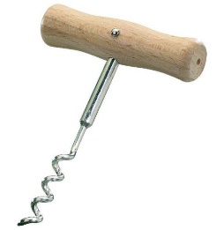
Poyntingův vektor
E [V/m]
S = E H [VA/m²]
…plošná hustota výkonu
H [A/m]

Slide 2
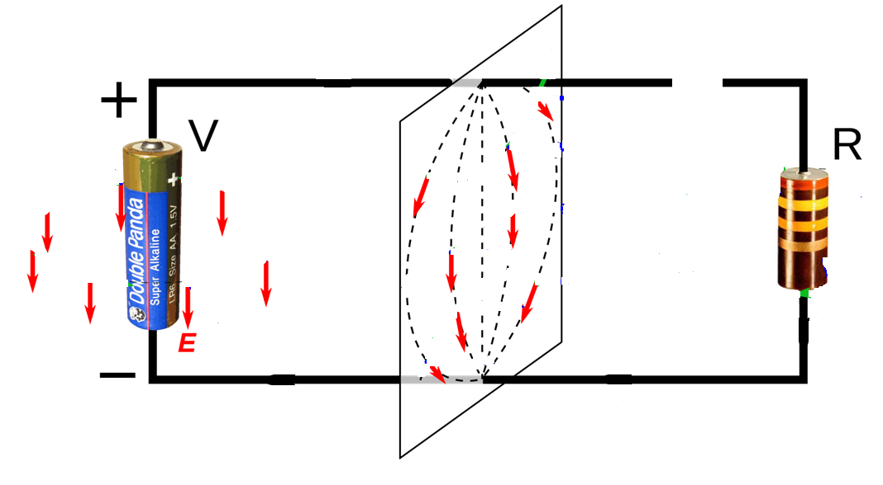
Poyntingův vektor

Slide 3
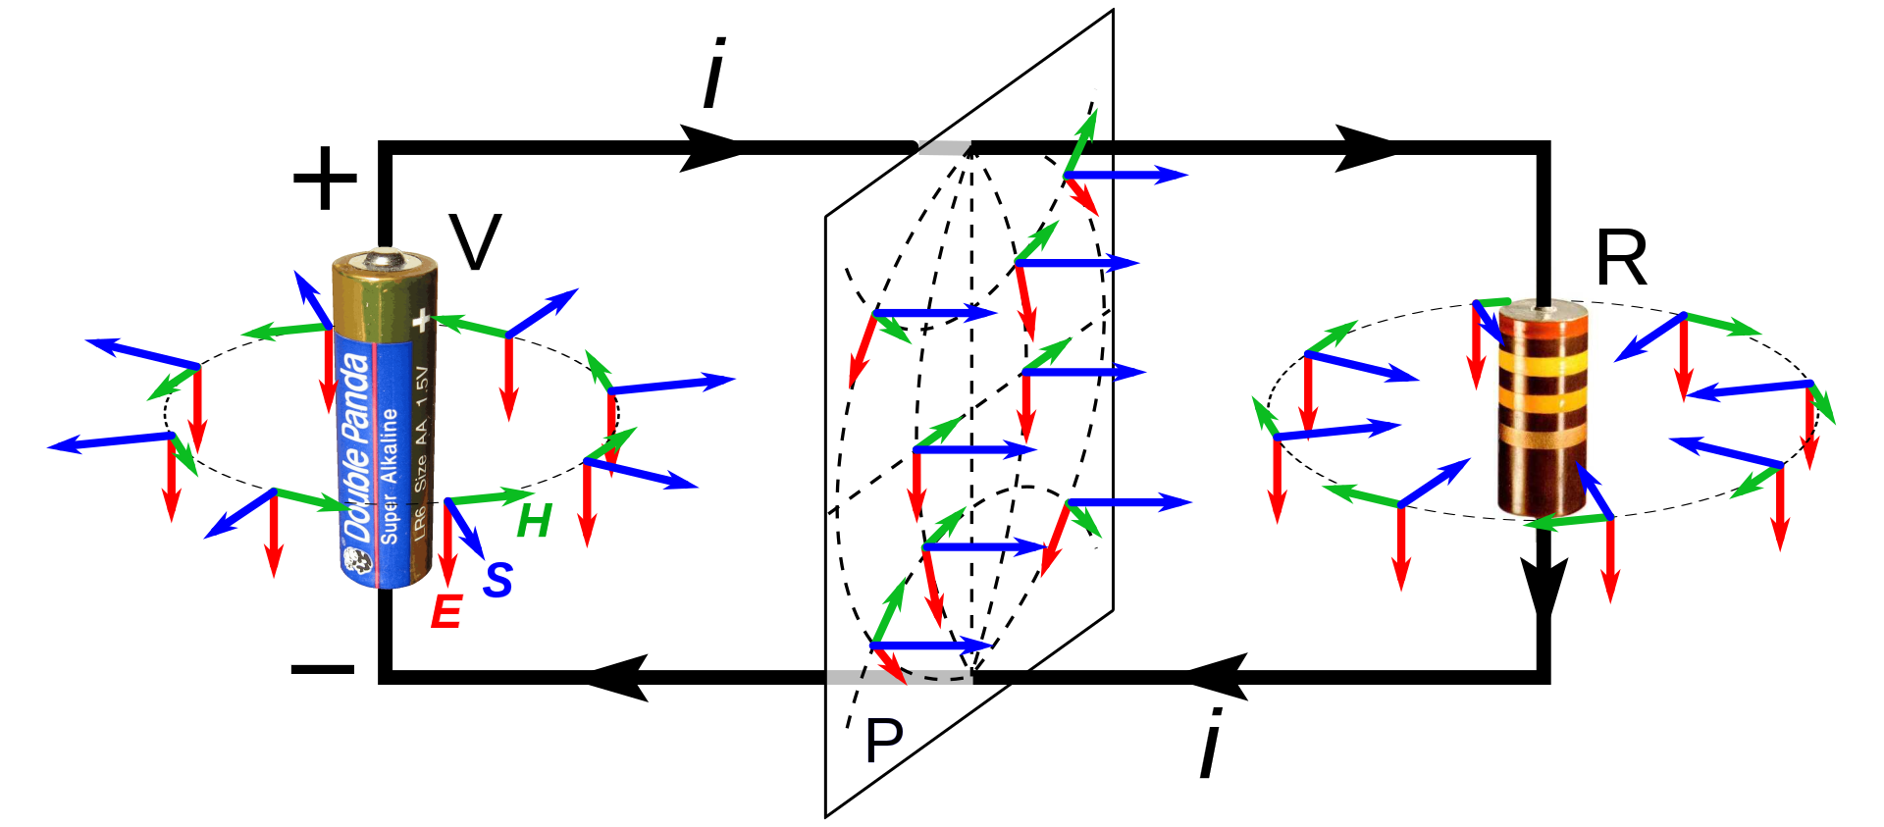
Poyntingův vektor

Slide 4
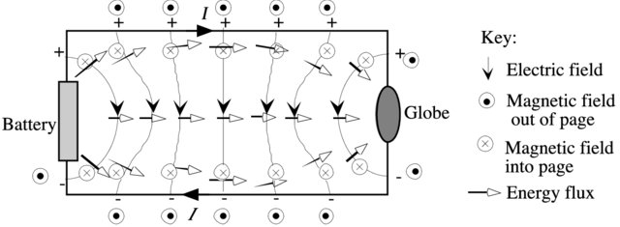
Poyntingův vektor

Slide 5
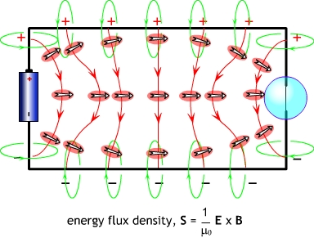
Poyntingův vektor

